Slide 1
计算机通信与网络
第一章 计算机网络概述

Slide 2
任务及目标
任务
目标
通信与计算机网络
计算机网络的演变
计算机网络的分类
计算机网络的评价指标
计算机网络的体系结构
网络中的法律和社会问题
知道并能够复述通信和计算机网络的概念
搜集可能需要通信的场景，能够分析相应的通信需求
知道并能够复述计算机网络的演进过程
知道并能够复述计算机网络的评价指标
能够分析并理解计算机网络体系结构的分层思想，能够复述并对比两种主流的计算机网络体系结构
能够查阅资料，分析归纳网络中可能存在的法律和社会问题

Slide 3

1.1 通信与计算机网络

Slide 4



通 信
烽 火
电 话
网 络
什 么 是 通 信 ？

Slide 5
什么是通信？
通信
通信是指信息从信源通过信道传送到信宿的过程。其中，信源是指信息的发送者，信道是指信息传递的路径，信宿是指信息的接收者，消息按照规定的协议格式进行封装。

Slide 6
通信模型
信息
信源
信宿
信道
协议

Slide 7

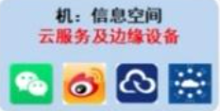
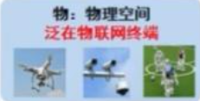
通信的实体和模式
人-人通信
人-物通信
人-机通信
计 算 机 网 络
机-物通信
物-物通信
机-机通信

Slide 8
计算机网络的定义
计算机网络是由若干自治计算机系统通过通信链路和交换设备，按协议互连，实现资源共享与信息传递的系统。

Slide 9
划重点！！！
01
自治：指网络中的计算机系统具有独立的操作系统和功能。
02
互连：指网络中的计算机系统通过通信链路和交换设备相互连接。
03
协议：指网络中的计算机系统共同遵守的规则和约定，确保信息传递的准确性和可靠性。
04
资源共享：指网络中的计算机系统可以共享软件、硬件和数据资源。
05
信息传递：指网络中的计算机系统可以相互传递信息，实现数据交换和通信。
05

Slide 10

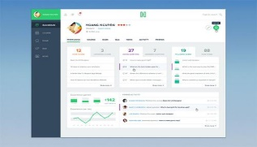




















计算机网络的硬件构成
网页
移动网络
主干ISP
家庭网络
区域ISP
主机(端系统)
企业网络

Slide 11
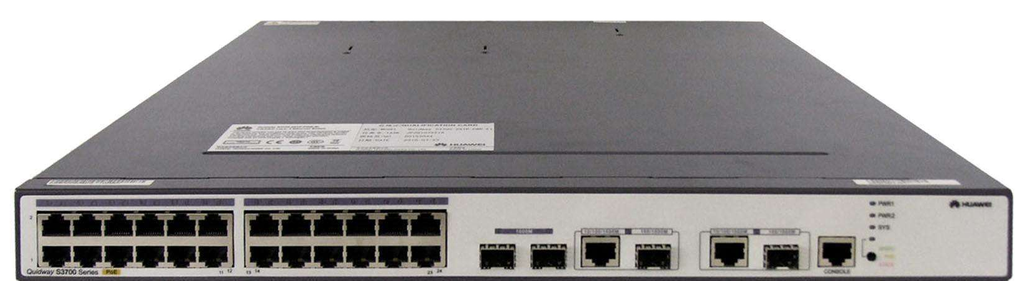
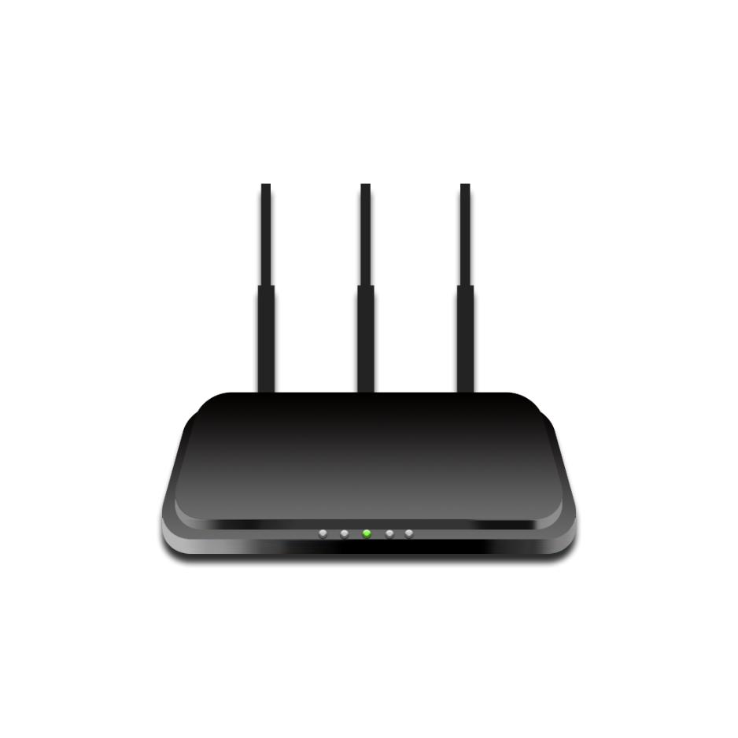
计算机网络的硬件构成
网页
移动网络
主干ISP
家庭网络
区域ISP
路由器与交换机
主机(端系统)
企业网络

Slide 12

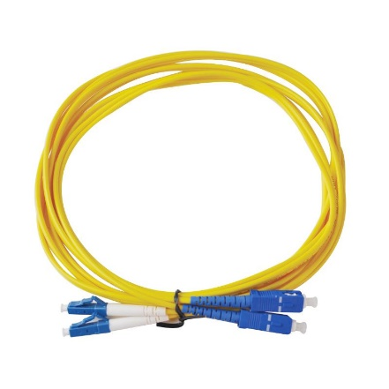
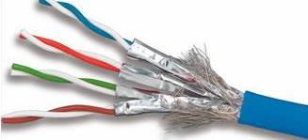
计算机网络的硬件构成
移动网络
主干ISP
家庭网络
区域ISP
路由器与交换机
链路(光纤、同轴电缆、双绞线、无线电)
企业网络

Slide 13


计算机网络的软件构成
移动网络
主干ISP
application
transport
network
data link
physical
家庭网络
区域ISP
协议(HTTP、SMTP、DNS)
协议栈(一系列协议)
application
transport
network
data link
physical
企业网络
Notes:
讲协议栈之前要先说一下网络应用程序，这也是软件构成的重要部分

Slide 14


什么是协议
Got the time?
语 法
请问现在是几点钟？
PM2:00
下午两点
语 义
同 步
计算机之间通信同样需要协议
人类的语言就是一种协议

Slide 15




人类语言与计算机网络协议举例
人类对话
计算机通信
Hi
TCP connection
request
Hi
TCP connection
response
Got the
time?
Get
http://www.awl.com/kurose-ross
2:00
<file>
时间

Slide 16
协议的标准化
标准的形式：RFC（ Request for comments）
制定计算机网络国际标准的组织
ITU
ISO
IEEE

Slide 17
计算机网络的功能
资源共享
信息传递

Slide 18



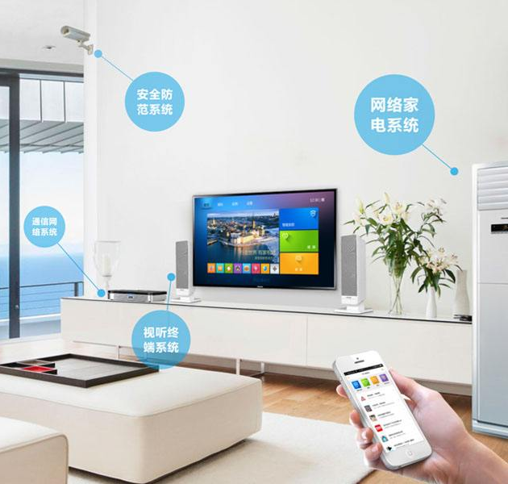


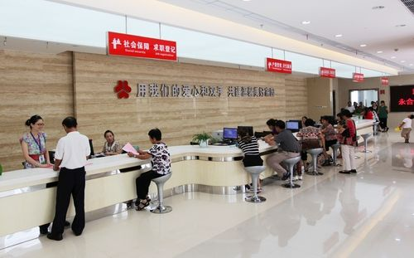

计算机网络提供的服务
向应用程序提供服务的基础设施
提供统一的套接字编程接口
自动驾驶
智慧家电
智慧购物
新闻浏览
电子游戏
社交网络
智慧政府

Slide 19
1.2 计算机网络的演化

Slide 20



历史的回顾
程序员扛着麻袋往返计算中心跑程序
1953年 收发器终端
早期电路交换网络

Slide 21
电路交换网络的工作原理
第一步：建立连接
连接建立
第二步：交换数据
数据传送
报文
第三步：释放连接
t
连接释放
A
B
C
D

Slide 22
电路交换网络的特性
数据交换前需建立起一条从发端到收端的物理通路
在数据交换的全部时间内用户始终占用端到端的固定传输信道
交换双方可实时进行数据交换而不会存在任何延迟

Slide 23
电路交换网络中的复用
4 对用户
频率
时分复用（TDM）
时间
频率
频分复用（FDM）
时间

Slide 24

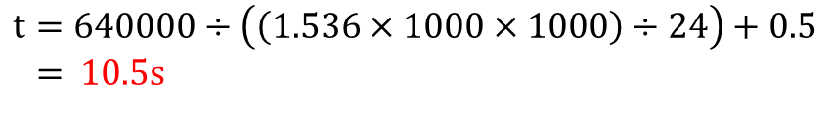
习题1
计算通过电路交换网络将一个640,000比特长的文件从主机A传送到主机B需要多长时间？
所有链路速率皆为1.536 Mbps
每条链路使用有24个时隙的TDM
建立端到端的电路需要500毫秒
$$t=640000÷\left(\left(1.536×1000×1000\right)÷24\right)+0.5$$
= 10.5s

Slide 25
电路交换网络存在的问题
计算机之间的数据交换往往具有突发性和间歇性特征，而对电路交换而言，用户支付的费用则是按用户占用线路的时间来收费的
不够灵活。只要在通话双方建立的通路中的任何一点出了故障，就必须重新拨号建立新的连接，这对紧急和重要通信是很不利的。

Slide 26
引入分组交换网络的动机
美国军方针对“数据”交换的特征以及电路交换技术存在的局限性，提出真正意义上的计算机网络必须满足：
不是为了打电话，而是用于计算机之间的数据传送
能够连接不同类型的计算机
所有的网络结点同等重要，不能有特别重要的结点
必须有冗余路由
网络结构尽可能简单，能够可靠传送数据

Slide 27
电路交换向分组交换的演化
P₁
连接建立
报文
P₂
P₃
P₁
P₄
P₂
P₃
P₁
P₄
P₂
数据传送
报文
P₃
报文
P₄
连接释放
t
t
t
报文
A
B
C
D
A
B
C
D
A
B
C
D
电路交换
存储转发
分组交换

Slide 28
分组交换网络的特性
将要发送的报文分解成若干个小部分，称为分组
在每个交换节点采用存储转发技术
每个分组可能传送的路径不同
节点之间存在冗余路由
P₁
P₂
P₃
P₁
P₄
P₂
P₃
P₁
P₄
P₂
P₃
P₄
t
A
B
C
D
分组交换

Slide 29
分组交换网络的工作流程——报文切片
在发送端，先把较长的报文划分成较短的、固定长度的数据段。
报文
1101000110101010110101011100010011010010
假定这个报文较长不便于传输，将它划分成
数 据
数 据
数 据

Slide 30
分组交换网络的工作流程——生成分组
每一个数据段前面添加上首部构成分组。
首部可能包括
地址信息
切片控制信息
数据长度信息
差错校验码
……
报文
数 据
数 据
数 据
分组 1
首部
分组 2
首部
分组 3
首部

Slide 31
分组交换网络的工作流程——发送数据
以“分组”作为数据传输单元，依次把各分组发送到接收端（假定接收端在左边）。
分组 1
首部
数 据
分组 2
首部
数 据
分组 3
首部
数 据

Slide 32
分组交换网络的工作流程——接收数据
接收端收到分组后剥去首部还原成报文
分组 1
首部
数 据
分组 2
首部
数 据
分组 3
首部
数 据
收到的数据

Slide 33
分组交换网络的工作流程——报文还原
最后，在接收端把收到的数据恢复成为原来的报文
报文
1101000110101010110101011100010011010010

Slide 34
分组交换网络的报文传输路径分析
H₄
H₂
注意分组路径的变化！
D
结点交换机
B
H₆
主机
H₁
E
H2 向 H6 发送分组
A
H₅
H₁ 向 H₅ 发送分组
C
H₃
分组交换网

Slide 35
分组交换网络的存储转发
H₄
H₂
最后到达目的主机 H₅
在结点交换机 C 暂存
查找转发表
找到转发的端口
在结点交换机 E 暂存
查找转发表
找到转发的端口
在结点交换机 A 暂存
查找转发表
找到转发的端口
D
结点交换机
B
H₆
主机
H₁
E
A
H₅
H₁ 向 H₅ 发送分组
C
H₃
分组交换网

Slide 36
分组交换网络的特征总结
被传送的数据分成若干分组分别传送
数据传输前不必预先确定传输路径
网络中每个交换结点均为共享结点
数据传输采用存储/转发模式
各节点均具有选择合适路由的能力
网络断续(动态)分配传输带宽，通信线路的利用率大大提高。
网络常采用网状拓扑结构，降低拥塞或故障时的影响。

Slide 37
分组交换 or 电路交换？

Slide 38
案例1：1Mbps的链路，每个用户需要100kbps
电路交换
仅支持10个用户（1Mbps/100kbps）
分组交换
分组交换下1个用户活跃的概率为0.1
35个用户条件下，11个及以上用户同时活动的概率为0.0004，
即10个及10个以内用户同时活跃的概率为0.9996，
基本上与电路交换性能相当
结 论
在相同条件下，分组交换能够比电路交换支持更多的用户。

Slide 39
案例2
同一时刻仅有一个用户传输1M的数据
电路建立时间可忽略不计
电路交换
传输数据所需时间为10s
分组交换
传输数据所需时间为1s
结 论
当用户数较少时，分组交换能够获得比电路交换更好的性能。

Slide 40


案例3
L
R
R
R
将L长的分组传输 (推送出去)到链路（速率为R bps）要花费L/R 秒
当整个分组到达路由器后才能向下条链路传输: 存储转发
分组交换时延 = 3L/R 电路交换时延=L/R
结 论
在数据量大时，分组交换的传输时延比电路交换大

Slide 41
分组交换存在的不足
分组在各结点存储转发时因要排队总会造成一定的时延。当网络通信量过大时，这种时延可能会很大。
各分组必须携带一定的控制信息（说明信息），从而带来额外开销。
整个分组交换网的管理和控制比较复杂

Slide 42
分组交换 or 电路交换
若要连续传送大量数据，且其传送时间远大于呼叫建立时间，则采用在数据通信之前预先分配传输带宽的电路交换较为合适。
分组交换不需要预先分配传输带宽，在传送突发数据时可提高整个网络的信道利用率。
东数西算 + LLM ？

Slide 43
虚电路网络
为了获得一些电路交换的优点，在分组交换网上模拟一些电路交换的特点
虚电路需要建立连接，即建立虚电路链路
在 建立连接时决定链路的路由，在整个连接过程中保持不变
在链路通过的每个节点，预留一定的资源
每个分组携带一个标识（虚电路号），根据该标识知道该从哪个虚电路传输数据
虚电路如果不使用了，需要释放相关的资源

Slide 44
数据报网络
完全按照分组交换网络的原理进行工作（纯分组交换）

Slide 45
计算机网络的数据传输方法
FDM
电路交换网络
TDM
计算机
网络
虚电路网络
分组交换网络
数据报网络

Slide 46
计算机网络之间如何互联？
…
access
net
access
net
…
access
net
…
access
net
…
access
net
access
net
access
net
…
…
采用直接连接每个网络的方法是极其愚笨的: O(N²)条连接。
…
…
access
net
access
net
access
net
access
net
access
net
…
access
net
…
access
net
access
net
access
net
…

Slide 47
构建主干网络连接各个网络
…
access
net
access
net
…
access
net
access
net
access
net
access
net
access
net
…
…
主干 ISP
access
net
access
net
access
net
access
net
access
net
access
net
…
access
net
access
net
access
net
…

Slide 48
反垄断的需要，存在多个主干网络
…
access
net
access
net
…
access
net
access
net
access
net
access
net
access
net
ISP A
…
…
access
net
ISP B
access
net
ISP C
access
net
access
net
access
net
access
net
…
access
net
access
net
access
net
…

Slide 49
使用NAP、IXP强制互联互通
…
access
net
access
net
…
Internet eXchange Point
Network Access Point
access
net
access
net
access
net
IXP
access
net
access
net
ISP A
…
…
NAP
access
net
ISP B
access
net
ISP C
access
net
access
net
access
net
对等链路
access
net
…
access
net
access
net
access
net
…

Slide 50
区域网络是主干网络的有效补充
…
access
net
access
net
…
access
net
access
net
access
net
IXP
access
net
access
net
ISP A
…
…
IXP
access
net
ISP B
access
net
ISP C
access
net
access
net
access
net
区域网络
access
net
…
access
net
access
net
access
net
…

Slide 51
ISP和因特网主干
Tier 1 ISP
Tier 1 ISP
Google
IXP
IXP
IXP
区域ISP
区域ISP
access
ISP
access
ISP
access
ISP
access
ISP
access
ISP
access
ISP
access
ISP
access
ISP

Slide 52

CDN兴起的缘由——网络瓶颈
带宽限制
传输距离
用户访问量增长
网络拥堵
互联网的早期，网络带宽是有限的，这限制了数据传输的速度。随着多媒体内容的兴起，如视频和音频，对带宽的需求急剧增加，导致在高峰时段，用户经常面临无法流畅访问内容的困境。
数据传输的距离也是一个重要的瓶颈。当用户请求的内容位于遥远的源服务器时，数据需要穿越多个网络节点，这增加了传输延迟。长距离传输不仅耗时，而且容易受到网络拥塞的影响。
随着互联网用户的增加，网站和服务面临巨大的访问量。传统的集中式服务器架构难以满足如此大规模的用户请求，导致服务响应缓慢甚至瘫痪。
在网络高峰时段，如节假日或重大事件期间，网络拥堵成为常态。用户在访问热门网站时，往往需要等待很长时间才能加载页面，这极大地影响了用户体验。

Slide 53
CDN的架构
源服务器
负载均衡器
源服务器是存储网站原始内容的中央服务器。当内容更新时，源服务器会将新版本的内容推送到CDN的边缘服务器。
负载均衡器负责在多个边缘服务器之间分配流量，确保没有单一服务器过载，并优化内容分发效率。
边缘服务器
DNS系统
边缘服务器是部署在全球各地的服务器节点，它们存储内容的副本，以便快速响应用户的请求。
DNS系统解析用户请求的域名，并将其映射到最近的边缘服务器，确保用户能够快速访问所需内容。

Slide 54


CDN的工作流程
用户请求
DNS解析
DNS解析
用户通过浏览器请求访问网站或应用内容。
DNS系统解析用户请求的域名，并将其映射到最近的边缘服务器。
DNS系统解析用户请求的域名，并将其映射到最近的边缘服务器。
内容分发
用户获取内容
负载均衡器根据边缘服务器的负载情况选择合适的服务器，并将内容分发到用户请求的节点。
用户从最近的边缘服务器获取内容，从而实现快速访问。

Slide 55
CDN的关键技术
缓存技术
负载均衡
缓存技术是CDN的核心技术之一，它将内容存储在边缘服务器上，以便快速响应用户请求。
负载均衡技术确保在多个边缘服务器之间均匀分配流量，提高服务可用性和稳定性。
智能路由技术根据用户位置和网络状况选择最佳路径，优化内容分发效率。
CDN通过优化网络路径和协议，减少数据传输延迟和提高传输效率。
智能路由
网络优化

Slide 56
1.3 计算机网络的分类

Slide 57
计算机网络的分类
基于网络的作用范围
局域网（LAN）
城域网（MAN）
广域网（WAN）
因特网（Internet）
个域网（PAN）
基于网络的拓扑结构
总线网
星型网
树形网
环形网
网状网
混合型网

Slide 58

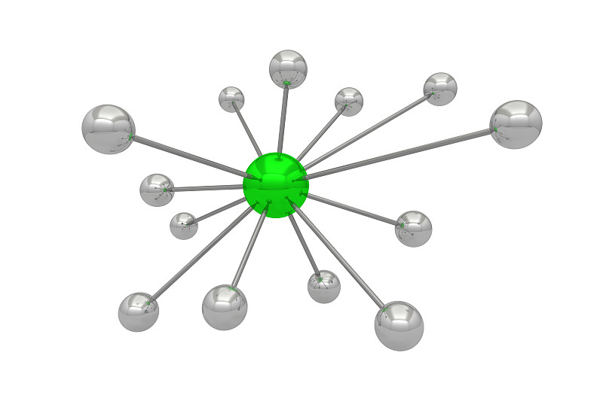


局域网（LAN）
局域网的定义
局域网的覆盖范围
局域网的特性
局域网的典型应用场景
局域网（Local Area Network，简称LAN）是一种在相对较小的地理范围内，如一个办公室、一栋楼或一个校园内，用于连接计算机、打印机和其他设备的网络。它允许用户共享资源，如文件和打印机，以及提供通信能力，如电子邮件和即时消息。
通常，局域网的覆盖范围限制在3-5公里之内。这种网络类型适合于企业和教育机构，因为它可以在较小的区域内提供高效的数据传输速率和稳定的连接。
局域网的主要特性包括高速数据传输、高安全性、易于管理和控制。由于覆盖范围有限，局域网通常不会受到外部网络的干扰，因此可以提供更安全的网络环境。
局域网在企业内部广泛应用，如公司内部网络、学校校园网和医院信息系统。它们使得员工、学生和医疗人员能够高效地共享资源和信息。

Slide 59
城域网（MAN）
城域网（Metropolitan Area Network，简称MAN）是一种在较大的地理范围内，如一个城市或都市区域内，连接多个局域网和广域网的网络。它通常由政府部门、电信公司或大型企业运营。
城域网的定义
城域网的覆盖范围可以从几公里到几十公里不等，这使得它成为一种适用于城市级别网络连接的解决方案。
城域网的覆盖范围
城域网常用于提供高速互联网接入、连接城市内的不同局域网，以及支持城市级别的数据中心和云计算服务。
城域网的应用场景
例如，一个城市可能使用城域网连接其政府机构、图书馆、学校和其他公共服务设施，以便共享数据和资源。
城域网的典型应用场景图

Slide 60
广域网（WAN）
广域网的定义
广域网的覆盖范围
广域网（Wide Area Network，简称WAN）是一种跨越广阔地理范围的计算机网络，通常包括多个城市、国家甚至洲际连接。互联网是最著名的广域网例子。
广域网的覆盖范围可以跨越数百、数千甚至数万公里，这使得它成为一种全球性的网络解决方案。
广域网的传输技术
广域网的服务提供商
广域网通常使用公共网络基础设施，如电话线、光纤和卫星链路进行数据传输。这些传输技术允许数据在不同地理位置之间传输。
广域网通常由互联网服务提供商（ISP）运营，他们提供必要的网络连接和路由服务，以确保数据在全球范围内畅通无阻。

Slide 61

个域网（PAN）
个域网的定义
个域网的覆盖范围
个域网的设备类型
个域网（Personal Area Network，简称PAN）是一种在非常小的地理范围内，通常是个体用户的周围，用于连接个人设备如手机、平板电脑和穿戴式设备的网络。
个域网的覆盖范围通常只有几米，这使得它成为一种适合个人使用的网络解决方案。
个域网通常使用蓝牙、Wi- Fi Direct等技术连接设备，这些设备可以是智能手机、平板电脑、耳机、健康监测器和智能家居设备。
个域网的应用场景
个域网在个人生活中非常常见，如使用蓝牙耳机与手机连接，或使用智能手表接收手机通知。

Slide 62
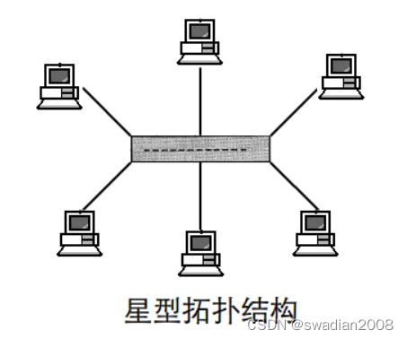
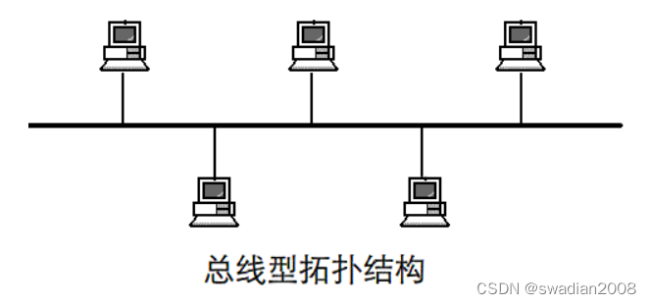
网络拓扑结构

Slide 63
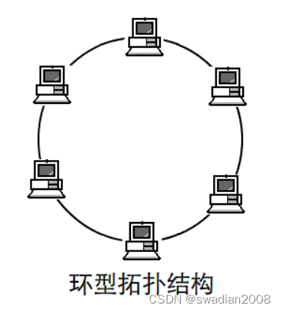
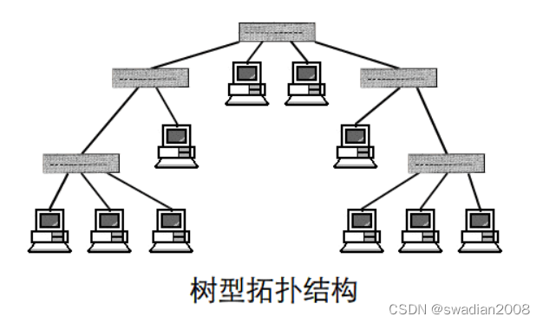
网络拓扑结构

Slide 64
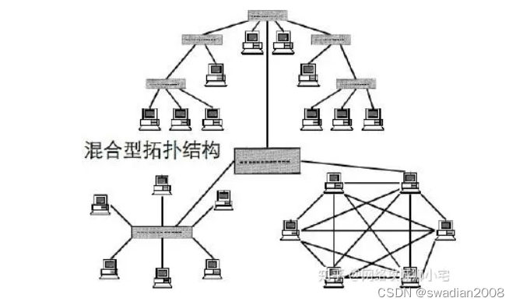
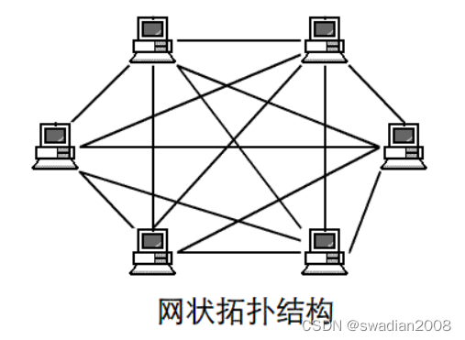
网络拓扑结构

Slide 65
1.4 计算机网络的评价指标

Slide 66
带宽
信号的带宽
指信号所具有的频率范围，单位为“赫(Hz)”。
线路的带宽或信道的带宽
指通信线路或信道允许通过的信号频率范围。
数据率
指数字信道传送数字信号的速率，也称为比特率，单位为b/s（bps）。
信道传输的能力

Slide 67
吞吐量
信道的吞吐量指信道上发送方与接收方之间实际传输比特的速率（bps）
瞬时吞吐量
平均吞吐量

Slide 68
带宽 And 吞吐量
服务器要将一个文件 (Fbits)发送给客户端
R_{s} bps
R_{s} bps
R_{c} bps
R_{c} bps
服务器将比特(流)送入传输管道
以速率 R_{s} (bps)传输比特流的传输管道
以速率 R_{c} (bps)传输比特流的传输管道
R_{s} < R_{c} 端到端平均吞吐量是多少？
R_{s} > R_{c} 端到端平均吞吐量又是多少？
瓶颈链路：在端到端路径上限制了端到端平均吞吐量的那一段链路

Slide 69
带宽 And 吞吐量
R_{s}
每个连接的端到端吞吐量: min(Rc,Rs,R/10)
实际上: Rc 或者 Rs 通常是瓶颈所在
R_{s}
R_{s}
R
R_{c}
R_{c}
R_{c}
10 个连接共享骨干瓶颈链路 R bps

Slide 70
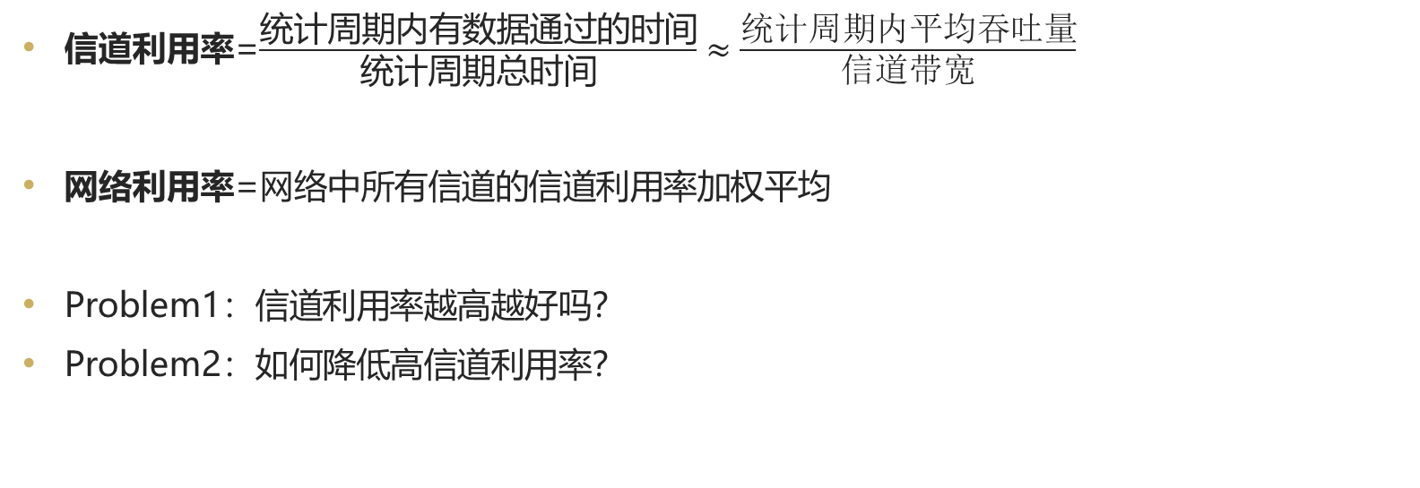
信道利用率 And 网络利用率
信道利用率=$\frac{统计周期内有数据通过的时间}{统计周期总时间}≈\frac{统计周期内平均吞吐量}{信道带宽}$
网络利用率=网络中所有信道的信道利用率加权平均
Problem1：信道利用率越高越好吗？
Problem2：如何降低高信道利用率？

Slide 71
时延 And 往返时延
时延（Delay Time）
一个报文或分组从一个网络（或一条链路）的一端传送到另一端所需的时间
往返时延RTT (Round-Trip Time)
从发送端发送数据开始，到收到接收端的确认（接收端收到数据后立即发送确认）为止，总共经历的时延。

Slide 72
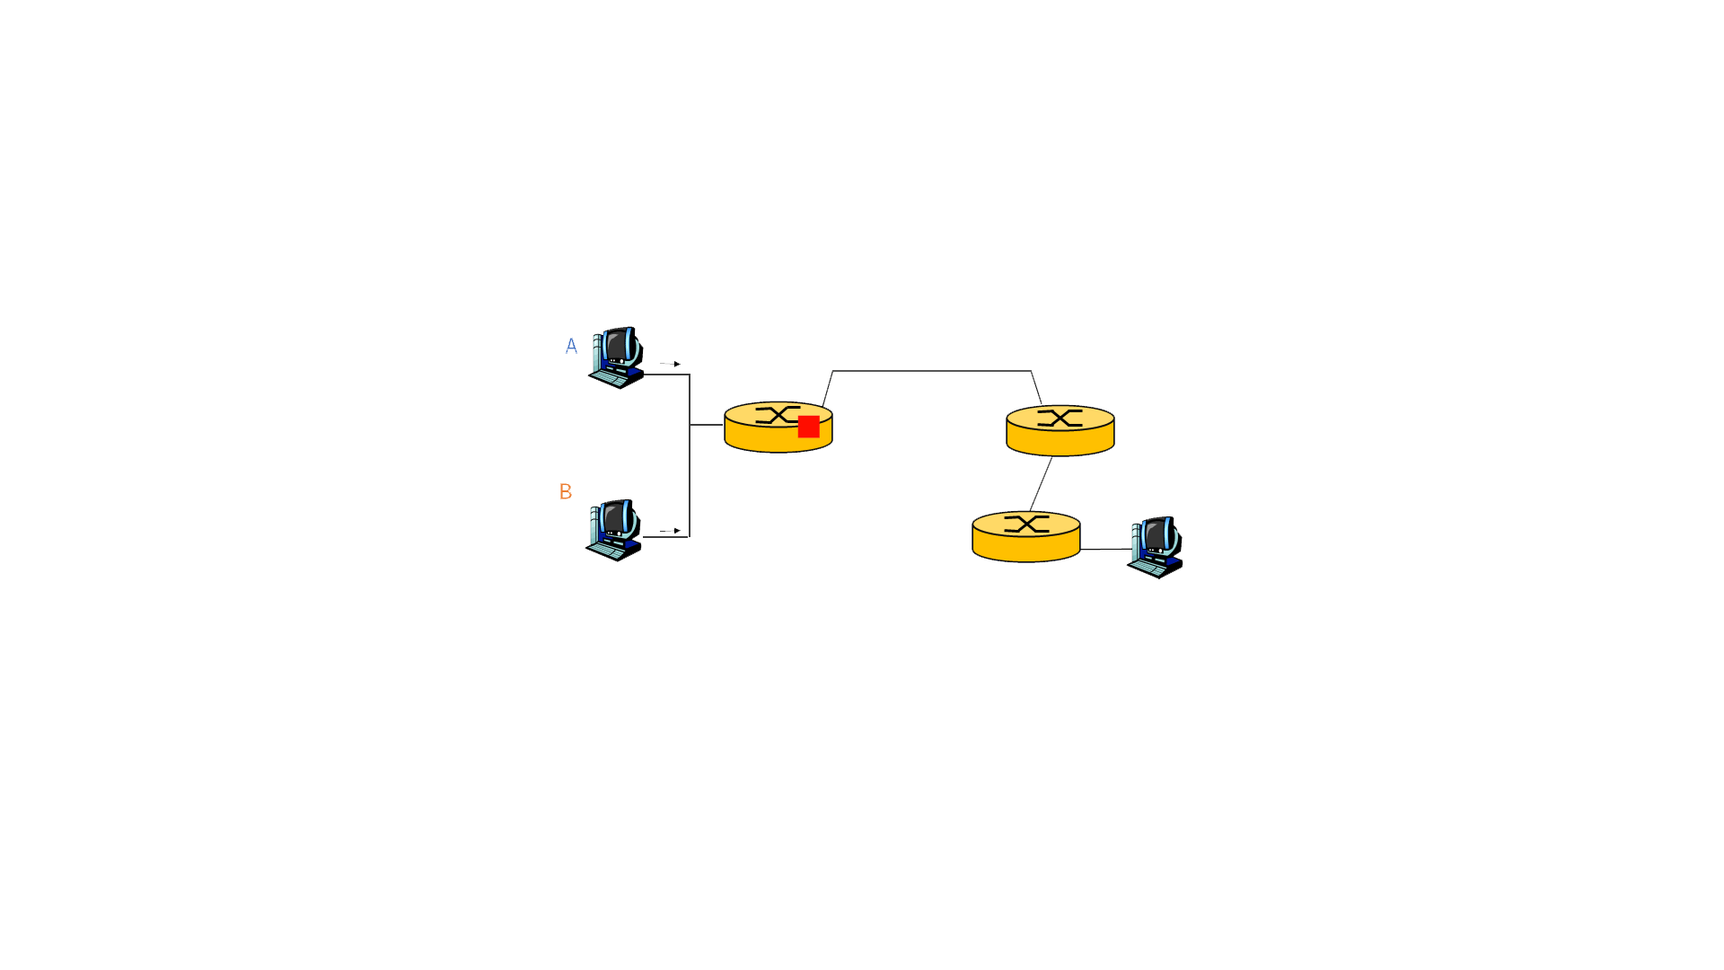
时延产生的原因
数据不断从设备推送到网络上，需要花费一定的时间，推送的速度受到网络带宽的影响。

Slide 73
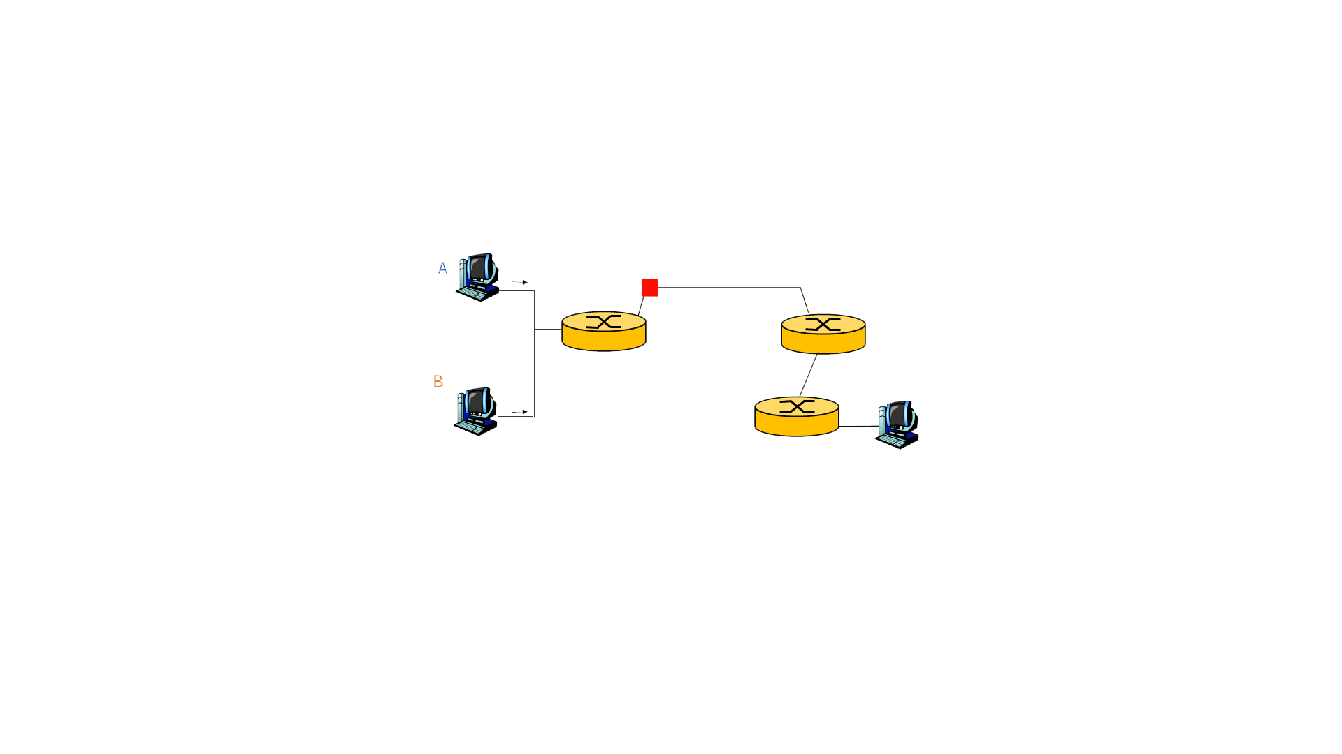
时延产生的原因
数据不断从链路的一端传送到链路的另一端，需要花费一定的时间，传送速度受到电子传送速度影响。

Slide 74
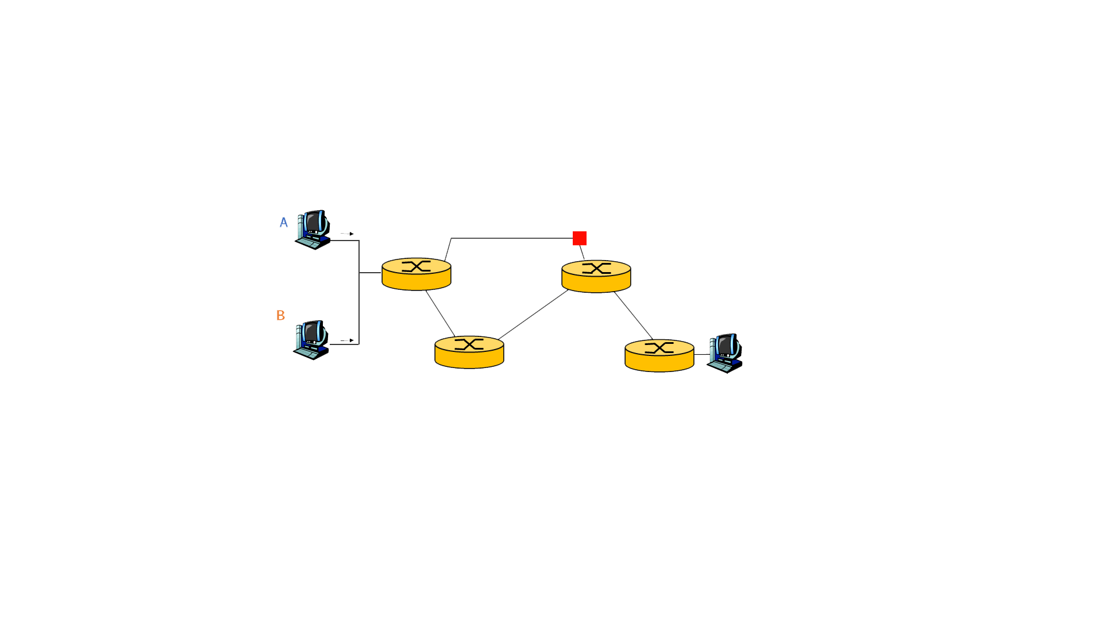
时延产生的原因
设备接收数据以及决定往哪转发数据，这些处理需要花费一定的时间，处理时间受设备硬件的影响。

Slide 75
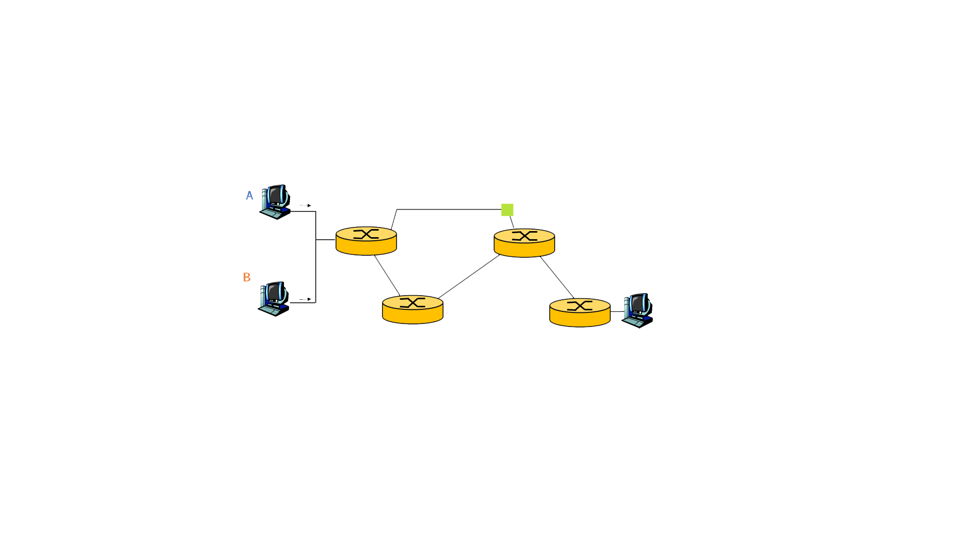
时延产生的原因
路由器接收到的数据需要排队以便按顺序转发和调节接收与转发速度的不一致，排队需要花费一些时间，排队时间受设备硬件的影响。

Slide 76
四种分组时延
A
传输
传播
B
节点处理
排队
总时延 = 处理时延 + 排队时延 + 传输时延 + 传播时延

Slide 77
排队时延再讨论
假定：R=链路带宽 (bps) L=分组长度 (bits) a=平均分组到达速率
定义：流量强度=La/R
结论：
La/R ~ 0: 平均排队时延很小，甚至为0
La/R < 1: 时延较小，且会随时间推延而变小
La/R = 1: 时延不会变化，具体数值取决于当时队列长度
La/R > 1: 平均时延较大，且随时间推延而趋于无穷→现实情况：缓冲区溢出导致分组丢失

Slide 78
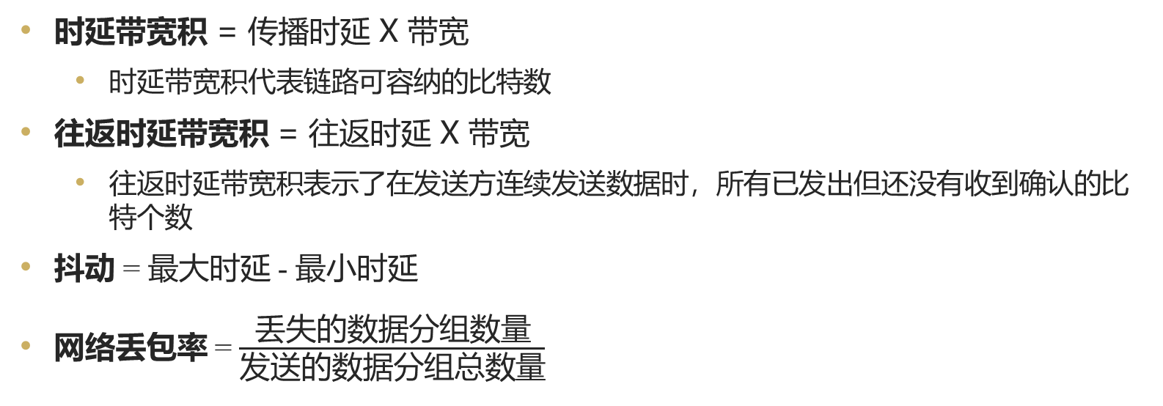
其它性能指标
时延带宽积 = 传播时延 X 带宽
时延带宽积代表链路可容纳的比特数
往返时延带宽积 = 往返时延 X 带宽
往返时延带宽积表示了在发送方连续发送数据时，所有已发出但还没有收到确认的比特个数
抖动 = 最大时延 - 最小时延
网络丢包率 = $\frac{丢失的数据分组数量}{发送的数据分组总数量}$

Slide 79
1.5 计算机网络的体系结构

Slide 80
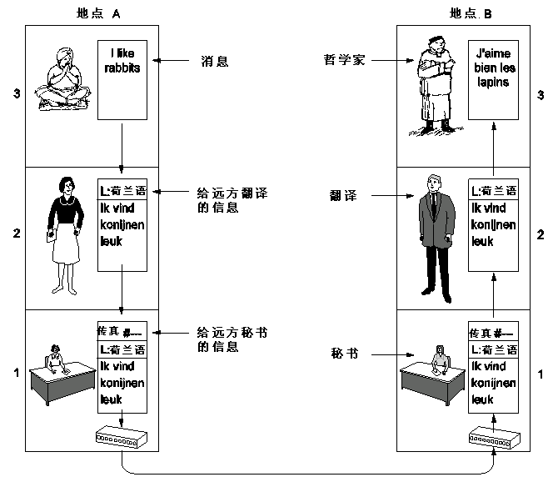
一个有趣的例子
两个哲学家希望进行沟通，一位会讲乌尔都语和英语，另一位会讲法语和汉语
这两位哲学家各请了一位翻译，这两位翻译选择使用荷兰语进行沟通
这两位哲学家各有一位秘书

Slide 81


今天的因特网
主机A
主机B
协议
应用层
应用层
应用层（HTTP、FTP …）
传输层
传输层
网络层
网络层
链路层
链路层
物理层
物理层

Slide 82
今天的因特网
主机A
主机B
协议
应用层
应用层
传输层（TCP、UDP …）
传输层
传输层
网络层
网络层
链路层
链路层
物理层
物理层

Slide 83
今天的因特网
主机A
主机B
协议
应用层
应用层
网络层（IP…）
传输层
传输层
网络层
网络层
链路层
链路层
物理层
物理层

Slide 84
今天的因特网
主机A
主机B
协议
应用层
应用层
链路层（PPP、以太网…）
传输层
传输层
网络层
网络层
链路层
链路层
物理层
物理层

Slide 85
今天的因特网
主机A
主机B
协议
应用层
应用层
物理层
传输层
传输层
网络层
网络层
链路层
链路层
物理层
物理层

Slide 86
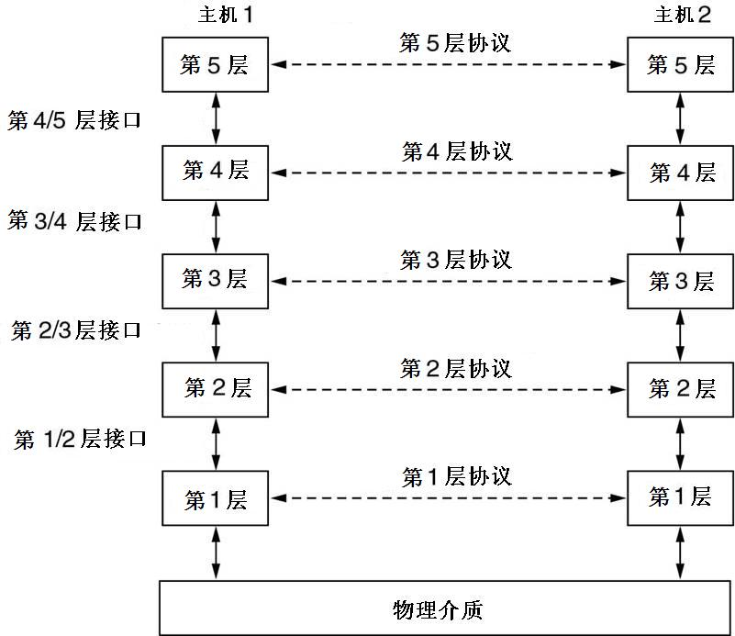
层次化网络
实体(Entity)
实体是任何可以发送和接收信息的硬件和软件进程。通常是一个特定的软件模块
对等体(Peer)
不同机器上包含对应层的实体称为对等体

Slide 87
层次化网络
协议(Protocol)
协议是指通信双方关于如何进行通信的一种约定
语法，即数据与控制信息的结构或格式
语义，即需发现何种控制信息，完成何种动作以及做出何种应答
同步，即事件实现顺序的详细说明

Slide 88
层次化网络
服务(Service)
为保证上层对等体之间能互相通信，下层向上层提供的功能。
服务原语
服务原语是指网络相邻层间进行交互时所要交换的一些必要命令

Slide 89
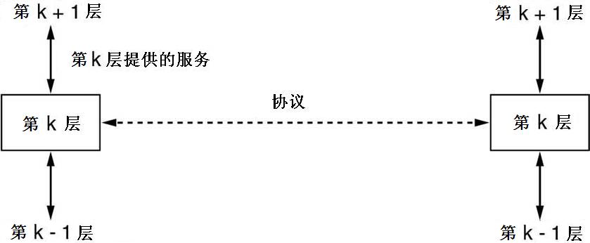
协议和服务的关系

Slide 90
层次化网络
接口(Interface)
接口位于每对相邻层之间，定义了下层向上层提供的原语操作和服务
服务访问点(SAP)
服务访问点是同一系统中相邻两层的实体进行交互的地方

Slide 91
层次化网络
协议数据单元(PDU)
协议数据单元是对等层次上传送数据的单位
服务数据单元(SDU)
服务数据单元是层与层之间交换数据的单位

Slide 92
层次化网络
网络体系结构(Network Architecture)
网络体系结构就是层和协议的集合
协议栈(Protocol Stack)
一个特定的系统所使用的一组协议（每层一个协议）称为协议栈

Slide 93
计算机网络体系结构中数据的流动
计算机1
计算机2
AP₁
第5层首部
应用程序数据
AP₂
5
H₅
5
应用程序数据
4
4
3
应用进程数据先传送到第5层。
3
2
2
第5层加上首部，成为第5层 PDU。
1
1

Slide 94
计算机网络体系结构中数据的流动
计算机1
计算机2
AP₁
AP₂
5
第4层首部
H₅
应用程序数据
5
4
H₄
H₅
应用程序数据
4
3
第5层 PDU 再传送到第4层。
3
2
2
第4层加上首部，成为第4层PDU。
1
1

Slide 95
计算机网络体系结构中数据的流动
计算机1
计算机2
第4层PDU再传送到第3层。
AP₁
AP₂
第3层加上首部，成为第3层PDU。
5
5
第3层首部
H₄
H₅
应用程序数据
4
4
3
H₃
H₄
H₅
应用程序数据
3
2
2
1
1

Slide 96
计算机网络体系结构中数据的流动
计算机1
计算机2
第3层PDU再传送到第2层。
AP₁
AP₂
第2层加上首部和尾部，成为第2层PDU。
5
5
4
4
3
第2层首部
H₃
H₄
H₅
应用程序数据
第2层尾部
3
2
H₂
H₃
H₄
H₅
应用程序数据
T₂
2
1
1

Slide 97
计算机网络体系结构中数据的流动
计算机1
计算机2
AP₁
AP₂
第2层PDU再传送到第1层。
5
5
4
最下面的第1层把比特流传送到物理媒体。
4
3
3
2
2
1
10100110100101 比 特 流 110101110101
1

Slide 98
计算机网络体系结构中数据的流动
计算机1
计算机2
AP₁
AP₂
5
5
4
4
3
3
2
电信号（或光信号）在物理媒体中传播
从发送端第1层传送到接收端第1层。
2
1
1
物理传输媒体

Slide 99
计算机网络体系结构中数据的流动
计算机1
计算机2
AP₁
AP₂
5
5
4
4
3
3
2
2
第1层接收到比特流，上交给第2层。
1
1

Slide 100
计算机网络体系结构中数据的流动
计算机1
计算机2
AP₁
AP₂
5
5
4
4
3
3
第2层剥去首部和尾部
取出数据部分，上交给第3层。
2
2
1
1

Slide 101
计算机网络体系结构中数据的流动
计算机1
计算机2
AP₁
AP₂
5
5
4
第3层剥去首部，取出数据部分
上交给第4层。
4
3
3
2
2
1
1

Slide 102
计算机网络体系结构中数据的流动
计算机1
计算机2
AP₁
AP₂
5
第4层剥去首部，取出数据部分
上交给第5层。
5
4
4
3
3
2
2
1
1

Slide 103
计算机网络体系结构中数据的流动
计算机1
计算机2
AP₁
第5层剥去首部，取出应用程序数据，上交给应用进程。
AP₂
5
5
4
4
3
3
2
2
1
1

Slide 104
计算机网络体系结构中数据的流动
计算机1
计算机2
我收到了AP₁发来的应用程序数据！
AP₁
AP₂
5
5
4
4
3
3
2
2
1
1

Slide 105
计算机网络体系结构中数据的流动
计算机1
注意观察加入或剥去首部（尾部）的层次。
计算机2
第5层首部
应用程序数据
AP₁
AP₂
第4层首部
H₅
应用程序数据
5
5
第3层首部
H₄
H₅
应用程序数据
4
4
第2层首部
H₃
H₄
H₅
应用程序数据
第2层尾部
3
3
2
H₂
H₃
H₄
H₅
应用程序数据
T₂
2
1
10100110100101 比 特 流 110101110101
1

Slide 106
计算机网络体系结构中数据的流动
计算机1
计算机2
AP₁
AP₂
5
5
计算机 2 的第1层收到比特流后交给第2层。
4
4
3
3
2
H₂
H₃
H₄
H₅
应用程序数据
T₂
2
1
10100110100101 比 特 流 110101110101
1

Slide 107
计算机网络体系结构中数据的流动
计算机1
计算机2
AP₁
AP₂
第2层剥去首部和尾部后
把数据部分交给第3层。
5
5
4
4
3
H₃
H₄
H₅
应用程序数据
3
2
H₂
H₃
H₄
H₅
应用程序数据
T₂
2
1
1

Slide 108
计算机网络体系结构中数据的流动
计算机1
计算机2
第3层剥去首部后
把数据部分交给第4层。
AP₁
AP₂
5
5
4
H₄
H₅
应用程序数据
4
3
H₃
H₄
H₅
应用程序数据
3
2
2
1
1

Slide 109
计算机网络体系结构中数据的流动
计算机1
第4层剥去首部后
把数据部分交给第5层。
计算机2
AP₁
AP₂
5
H₅
应用程序数据
5
4
H₄
H₅
应用程序数据
4
3
3
2
2
1
1

Slide 110
计算机网络体系结构中数据的流动
计算机1
计算机2
AP₁
应用程序数据
AP₂
5
H₅
应用程序数据
5
4
4
3
第5层剥去 PDU 首部后
把应用程序数据交给应用进程。
3
2
2
1
1

Slide 111
计算机网络体系结构中数据的流动
计算机1
计算机2
我收到了AP₁发来的应用程序数据！
AP₁
AP₂
5
5
4
4
3
3
2
2
1
1

Slide 112
ISO OSI/RM模型—分层原则
当需要一个不同抽象体的时候，应该创建一层
每一层都应该执行一个明确定义的功能
选择每一层功能的时候，应该考虑到定义国际标准化的协议
选择层边界的时候，应该使“跨接口所需要的信息流”尽可能小
层数应该足够多，以保证不同的功能不会被混杂在同一层中，同时层数也不能够太多，以避免整个体系结构变得过于庞大

Slide 113
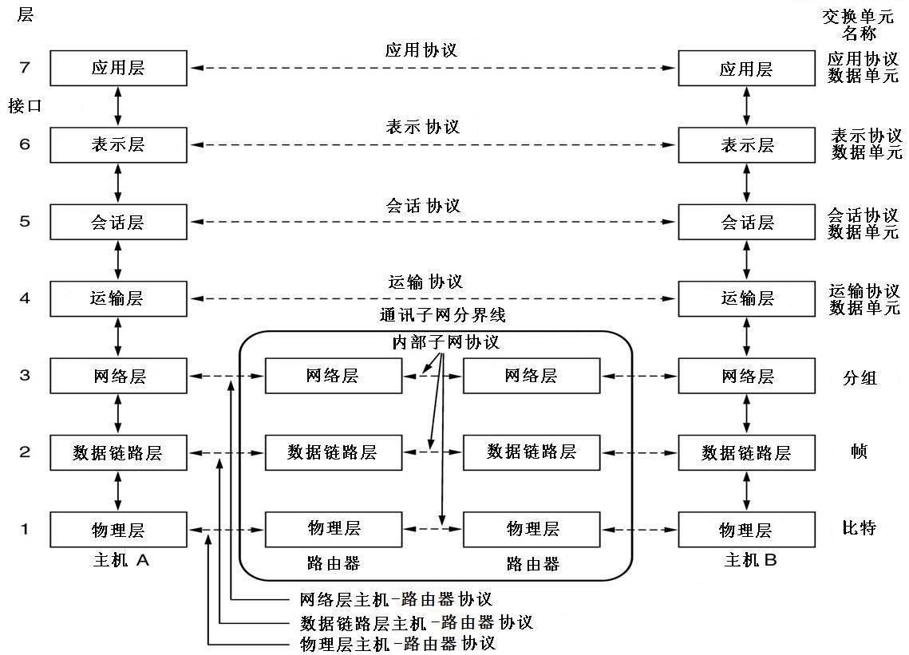

Slide 114
ISO OSI/RM模型—各层功能
面向应用
应用层
应用程序通信规程：FTP、E-mail、Telnet
面向
服务
表示层
数据结构表示、数据格式转换、加密、压缩
会话层
管理通信会话，提供同步和恢复功能
面向通信
传输层
将数据传给正确的应用程序，提供可靠的数据传输
通信
子网
网络层
逻辑地址分配、路由选择
链路层
可靠数据传输、成帧，差错检测与纠正、物理地址寻址
物理层
规定物理信号、接口、信号形式、速率

Slide 115
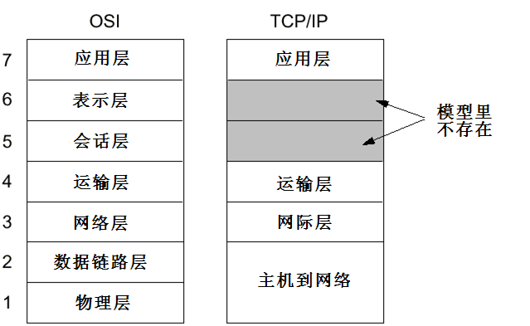
TCP/IP参考模型

Slide 116
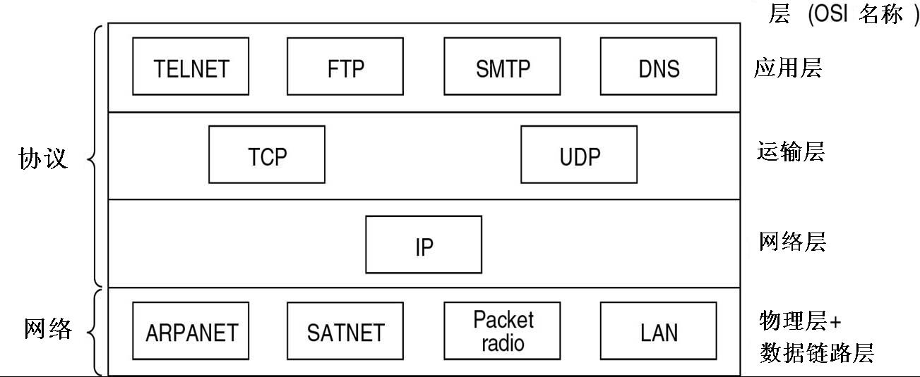
TCP/IP参考模型

Slide 117
ISO OSI/RM模型 vs TCP/IP模型
相同点
两者都是以协议栈的概念为基础，而且协议栈中的协议彼此独立
两个模型中各个层的功能大体相似
在两个模型中，传输层之上的各层都是传输服务的用户，并且是面向应用的用户

Slide 118
ISO OSI/RM模型 vs TCP/IP模型
不同点
服务、接口和协议这三个概念是OSI模型的核心，并且被非常明确的区别开来，而TCP/IP模型没有非常明确的区分这三者之间的区别，因此OSI模型中的协议比TCP/IP模型中的协议具有更好的隐蔽性
OSI模型先于其协议出现，而TCP/IP模型后于其协议出现，使得OSI模型虽然具有通用性，但却与实际出现了脱钩，而TCP/IP模型虽然不通用，但却与现实吻合得很好
两者面向连接和面向无连接的通信范围不同。OSI模型中网络层同时支持面向连接和面向无连接的通信，而在传输层则只支持面向连接的通信；TCP/IP模型中网络层只支持面向无连接的通信，而传输层则同时支持两种通信模式

Slide 119
TCP/IP参考模型的缺点
该模型没有清楚的区分服务、接口和协议的概念
TCP/IP模型并不通用，不适合用来描述TCP/IP之外的任何其他协议
在分层协议环境中，主机至网络层并不是常规意义上的层的概念，只是一个位于网络层和数据链路层之间的接口
TCP/IP模型并没有区分物理层和数据链路层
一些特定的协议（如Telnet）正在被广泛的使用，难以被取代，从某种意义上来说，成了技术进步的阻碍

Slide 120
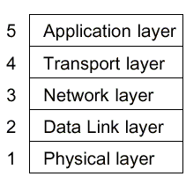
因特网采用的模型
5 应用层：为应用进程提供信交换和远地操作
4 运输层：传送报文 (message)
3 网络层：传送分组（packet)
2 数据链路层：传送帧（frame)
1 物理层：传送比特流 (bit)

Slide 121
1.6 网络中的法律和社会问题

Slide 122
网络的中立性
宽带垄断与市场权力失衡
ISP掌握用户接入互联网的“最后一公里”控制权。在许多地区，宽带市场被少数几家大公司垄断，缺乏有效竞争。这种市场权力失衡使ISP有能力通过技术手段干预流量，损害用户和其他企业的权益。
ISP的商业动机：分层收费与“零费率”计划
对视频流媒体（如Netflix）、在线游戏等高带宽应用收取“优先传输费”；
推广“零费率”（Zero Rating）服务（如某些社交应用不计入用户流量套餐），变相为合作方引流，挤压竞争对手。
这些行为可能导致“富者愈富”——大公司可通过付费获得优势，小企业和新兴创新者因无力支付费用而被边缘化。
对互联网开放性与创新的威胁
互联网的早期成功依赖于“端到端”（End-to-End）设计原则：网络仅负责传输数据，不干预内容或应用。这种开放性催生了谷歌、Facebook、Netflix等颠覆性创新企业。若ISP获得流量控制权，可能将互联网变为“分层的付费花园” ，削弱用户选择权和初创企业的生存空间。

Slide 123
网络的中立性
网络中立性是互联网的核心原则之一，其核心主张是：​互联网服务提供商（ISP）应平等对待所有互联网流量，不得基于内容、来源、目的地、应用类型或终端设备等因素，对特定流量进行歧视、限制或优先传输
​禁止屏蔽（Blocking）​​：ISP不得阻止用户访问合法内容、服务或应用
​禁止限速（Throttling）​​：ISP不得因非技术原因（如商业竞争）刻意降低特定流量的传输速度
​禁止付费优先（Paid Prioritization）​​：ISP不得允许内容提供商通过支付额外费用获得“快速通道”，从而挤压未付费内容的传输效率
其本质是维护互联网作为“开放平台”的属性，确保用户、内容提供商和创新者不受ISP的商业干预，从而保障信息自由流动、促进市场竞争和技术创新。

Slide 124
网络中立性原则存在的争议
政治争议：监管干预 vs 市场自由​
​政府是否应通过立法强制网络中立？支持者主张“网络是公共资源，需政府监管防止垄断”；反对者认为“过度干预会抑制市场创新，增加企业合规成本”。
商业争议：ISP盈利需求 vs 内容/应用商公平竞争​
ISP是否有权对高带宽内容（如视频、游戏）收取“优先传输费”？内容商（如Netflix、谷歌）认为这是“劫持流量”，ISP则声称“需为网络成本买单”。
用户争议：服务质量、选择权与隐私​
ISP的流量管理是否损害用户体验？零费率服务（如社交媒体不计入流量）是否限制用户选择？用户是否被充分告知流量政策？
Notes:
一、政治争议​​
​支持监管的逻辑​：宽带市场常存在“自然垄断”（如美国AT&T、Comcast控制区域网络），ISP利用“最后一公里”控制权可能滥用市场权力（如屏蔽竞争对手内容），需政府通过立法纠正“市场失灵”。
​反对监管的逻辑​：互联网的创新动力源于自由竞争，严格的流量规则可能限制ISP的投资意愿（如5G基站建设需高额成本），最终损害用户体验；部分保守派认为“网络中立”是政府越权的“技术家长主义”。
​现有应对方案​：
​立法强制中立​：欧盟通过《欧洲电子通信法规》（EECC）明确将网络中立写入法律，要求成员国设立独立监管机构（如德国联邦网络管理局）监督执行；巴西《互联网民权法案》（Marco Civil）规定“流量歧视违法”，违者面临高额罚款。
​行业自律与司法制衡​：美国部分州（如加州）在联邦政策宽松时出台《网络中立法案》，禁止本地ISP屏蔽或限速；法院通过判例平衡监管边界（如2014年美国法院推翻FCC旧规时，强调“若宽带被定义为公共事业则可监管”）。
​二、商业争议
​ISP的动机​：宽带基础设施（如光纤、5G基站）建设成本高昂，但收入增长放缓；ISP希望通过“分层收费”（如向Netflix收取“快速通道费”）转移成本，同时为新兴服务（如云游戏）提供差异化选项。
​内容商的反对​：付费优先可能导致“富者愈富”——大公司可通过支付费用挤压中小内容商（如初创视频平台），破坏互联网“开放创新”生态；此外，用户已支付订阅费，额外收费涉嫌“双重剥削”。
​现有应对方案​
​禁止付费优先​：欧盟《网络与信息系统安全指令》（NIS Directive）明确“除非出于技术必要（如网络拥塞管理），禁止ISP对内容、应用区别对待”；印度《网络中立指南》（2016）仅允许为“特殊服务”（如远程医疗）提供有限优先级，且需经监管机构批准。
​透明披露与协商机制​：FCC曾要求ISP公开流量政策（如是否限速、优先哪些服务），用户可自主选择；部分国家（如加拿大）建立“多方利益相关方委员会”，由ISP、内容商、用户代表协商制定规则。
​三、用户争议​
​服务质量受损​：用户可能因ISP限速（如高峰时段降低视频流速度）无法正常使用服务，尤其当ISP与某些内容商存在竞争（如AT&T曾限制Netflix速度以推广自家流媒体HBO Max）。
​零费率的“隐性控制”​​：零费率服务（如Facebook在印度与运营商合作的“Free Basics”）虽降低用户成本，但可能将用户锁定在合作方生态中，限制其访问其他服务（如独立新闻网站），加剧“数字鸿沟”。
​透明度不足​：部分ISP未明确告知用户流量限制（如“秘密限速”），用户难以判断服务质量下降是技术问题还是商业干预。
​现有应对方案​
​强制透明披露​：FCC《开放互联网规则》（2015）要求ISP公开“网络管理政策”“限速条件”“优先服务范围”；欧盟要求运营商在官网显著位置标注流量套餐的“中立性说明”。
​用户权益保护机制​：巴西规定用户可就ISP的不合理限速向监管机构投诉，查实后ISP需赔偿；印度要求ISP在用户协议中明确“非歧视性条款”，否则面临处罚。
​第三方监测与认证​：独立机构（如欧洲电子通信监管机构BEREC）定期测试ISP网络性能，发布“中立性指数”报告，约束企业行为。
​

Slide 125
网络中立性原则存在的争议
技术争议：合理网络管理与歧视性行为的界定​
​如何区分ISP为“优化网络”（如拥塞控制）与“商业目的”限制流量？技术手段的模糊性导致规则执行困难。
创新与公平争议：大企业优势 vs 小企业生存​
​网络中立是否抑制大企业的创新动力？或是否因“付费优先”加剧“赢家通吃”，挤压小企业？
Notes:
四、技术争议
​技术复杂性​：网络拥塞是动态的（如晚间视频流量高峰），ISP需通过“流量整形”（Traffic Shaping）分配带宽；但如何界定“合理整形”与“歧视性限速”？例如，降低视频流速度可能是为了保障语音通话质量（合理），也可能是为了迫使视频商付费（不合理）。
​​“特殊服务”的边界​：ISP声称某些服务（如自动驾驶、远程手术）需要“低延迟优先”，但这些服务可能与普通互联网流量混合，难以严格区分，存在滥用风险（如为自家游戏提供优先，挤压竞品）。
​现有应对方案​
​技术标准细化​：欧盟EECC规定“特殊服务”需满足“功能必要性”（如医疗设备依赖低延迟）、“非排他性”（不排斥其他服务）、“透明性”（向用户披露）；美国FCC曾提出“三层分类法”（基础层、中间层、优先层），但未最终实施。
​独立审计与认证​：要求ISP提交“网络管理技术方案”给第三方机构（如德国TÜV）审核，确保其符合“技术必要”原则；部分国家（如日本）建立“网络中立性认证制度”，达标企业可标注“中立”标识。
​五、创新与公平争议
​支持中立的公平逻辑​：互联网早期的成功依赖“长尾效应”——小企业（如初创APP）可通过低成本触达用户；若ISP要求付费优先，小企业可能因无力支付费用被边缘化，市场多样性下降。
​反对中立的效率逻辑​：部分观点认为，高带宽内容（如4K视频）占用大量资源，若强制“一刀切”中立，ISP可能因收入不足减少投资，最终影响整体网络质量，反而不利于所有用户。
​现有应对方案​
​分层监管​：对“基础互联网服务”（如网页浏览、邮件）严格执行中立，对“高性能服务”（如云游戏、VR）允许有限差异化，但需保障普通用户的“基础服务质量”；欧盟《数字市场法案》（DMA）要求大型平台（如谷歌、Meta）不得利用优势地位限制竞争，间接保护小企业。
​公共基金补贴​：部分国家（如芬兰）设立“普遍服务基金”，由大运营商出资补贴偏远地区或小企业的带宽需求，平衡市场竞争与普遍接入。
​
总结​
网络中立性的争议核心是“互联网作为公共资源”与“商业基础设施”的定位冲突。政治层面涉及监管权力与市场自由的平衡，商业层面是ISP盈利需求与内容商公平竞争的博弈，用户层面关注体验与选择权，技术层面需界定“合理管理”与“歧视行为”，创新层面则需在公平与效率间寻找支点。现有应对方案以立法、透明披露、技术标准和多方协商为主，但不同国家因市场结构、政治理念差异，实践路径各不相同。未来，随着6G、元宇宙等技术普及，争议或将进一步复杂化，需在动态调整中寻求各方利益的“最大公约数”。

Slide 126
网络安全威胁
网络安全威胁的定义与核心概念
主流网络安全威胁类型与典型案例
网络安全威胁的检测方法与技术
网络安全防御策略与实践

Slide 127
网络安全威胁的定义
网络安全威胁是指可能导致资产（数据、系统、服务）受损的潜在或现实风险源。
风险源可能包括恶意行为、技术漏洞利用、人为失误等。
网络安全威胁具有三个关键要素
威胁源（谁或什么发起威胁）
威胁路径（如何作用）
威胁影响（造成什么后果）

Slide 128
网络安全威胁的定义
威胁源
威胁源是发起威胁的实体或行为。它可以是个人、组织、国家或甚至是自动化工具。例如，黑客、网络犯罪团伙、敌对国家或脚本小子等都可以作为威胁源。
威胁路径
威胁路径是指威胁源如何利用漏洞或弱点来攻击目标。这可以包括通过网络、物理介质或社会工程学手段等。例如，黑客可能通过发送钓鱼邮件、利用未修补的软件漏洞或通过社交工程学手段来攻击目标。
威胁影响
威胁影响是指威胁对目标造成的后果。这可以包括数据泄露、系统崩溃、服务中断、经济损失或其他形式的损害。例如，勒索软件攻击可能导致数据被加密，迫使受害者支付赎金以恢复数据。

Slide 129
网络安全威胁的定义
威胁（Threat）与漏洞（Vulnerability）
漏洞是指系统或软件中的缺陷或弱点
威胁是利用这些漏洞发起的攻击行为
漏洞是潜在的攻击点
威胁是实际发生的攻击行为
威胁（Threat）与风险（Risk）
风险是指漏洞被利用后导致的损失概率与影响程度
威胁是导致风险发生的潜在原因
风险是威胁可能带来的后果

Slide 130
主流网络安全威胁类型与典型案例
恶意软件（Malware）
网络攻击行为
数据安全威胁
社会工程学攻击

Slide 131
恶意软件（Malware）
恶意软件是一种常见的网络安全威胁，具有自我复制、隐蔽传播、远程控制和数据加密勒索等技术特点。
病毒（Virus）
蠕虫（Worm）
木马（Trojan）
勒索软件（Ransomware）
间谍软件（Spyware）

Slide 132
网络攻击行为
网络攻击行为是指利用网络漏洞或弱点进行的攻击行为，包括：
DDoS攻击
（分布式拒绝服务）
中间人攻击（MITM）
SQL注入
（SQLi）
跨站脚本攻击（XSS）

Slide 133
数据安全威胁
数据安全威胁是指对数据的安全性和完整性构成的威胁，包括：
1
2
3
数据泄露
（Data Breach）
数据篡改
（Data Tampering）
数据勒索
（Data Ransom）

Slide 134
社会工程学攻击
社会工程学攻击是指利用人性弱点（信任、好奇、恐惧）诱导受害者主动泄露信息或执行操作。
钓鱼邮件（Phishing Email）
电话诈骗（Vishing）
伪装攻击（Impersonation）

Slide 135
网络安全威胁的检测
特征检测（Signature-based Detection）
特征检测是基于已知威胁的特征库进行匹配检测的方法
通过分析文件、网络流量或系统行为中的特征来识别已知的恶意软件或攻击模式
特征检测方法需要定期更新特征库以应对新的威胁。
异常检测（Anomaly Detection）
异常检测是通过建立“正常行为基线”，识别偏离基线的异常活动来发现潜在威胁的方法
通过分析用户行为、系统日志或网络流量等数据，识别与正常行为模式不一致的活动
异常检测方法可以识别未知的威胁，但可能产生误报。

Slide 136
网络安全威胁的检测
威胁情报是指整合外部威胁数据，如IP黑名单、恶意域名库和攻击组织TTPs（战术、技术和程序），辅助检测和防御的方法。威胁情报可以帮助组织了解当前的威胁态势，预测攻击者的下一步行动，并采取相应的防御措施。
沙箱分析是一种在隔离环境中运行可疑文件或程序，观察其行为的方法。它通过在沙箱中运行可疑文件，观察其是否释放恶意进程、连接C2服务器或执行其他恶意行为来识别潜在的恶意软件或攻击行为。
AI与大数据驱动是指利用人工智能和大数据技术来分析复杂攻击模式和异常行为的方法。通过深度学习算法分析大量的网络流量、用户行为或系统日志数据，可以识别潜在的恶意行为和未知威胁。
沙箱分析（Sandboxing）
威胁情报（Threat Intelligence）
AI与大数据驱动

Slide 137
检测技术的发展趋势
检测技术的发展趋势主要包括云原生检测、终端检测与响应（EDR）和持续改进。
云原生检测
云原生检测是基于云端的流量镜像和日志分析来识别潜在威胁的方法。它利用云平台的弹性和可扩展性，可以对大规模网络流量进行分析，并提供实时的威胁检测和防御。
终端检测与响应（EDR）
持续改进
终端检测与响应（EDR）是在终端设备上部署代理，监控进程、文件和网络行为的方法。EDR可以帮助组织快速发现和响应潜在的恶意行为和攻击行为，提供实时的安全防护。
检测技术的发展是一个持续的过程。随着攻击者的技术和策略的不断变化，检测方法和技术也需要不断改进和更新。组织需要定期更新检测规则、算法和特征库，以应对新的威胁和攻击方式。

Slide 138
网络安全防御策略
基础防御措施
边界防护
数据保护
补丁管理
针对性防御方案
应对恶意软件
应对DDoS攻击
应对社会工程学攻击
应对APT攻击
应急响应与恢复
设计应急响应流程
制定备份策略
及时漏洞修复

Slide 139

网络隐私保护
01
网络隐私保护是指通过技术、管理或法律手段，防止个人或组织的网络行为数据、敏感信息被非授权收集、使用、泄露或篡改。
02
关键对象包括个人信息（如姓名、手机号、地址）、行为数据（如浏览记录、位置轨迹）和敏感信息（如身份证号、金融账户）。
03
核心原则包括最小必要、知情同意和目的限制。
Notes:
网络隐私保护是指通过技术、管理或法律手段，防止个人或组织的网络行为数据、敏感信息被非授权收集、使用、泄露或篡改。在网络环境中，个人隐私保护的核心在于控制个人信息的收集、存储、处理和共享。这包括了对个人身份信息、行为数据、敏感信息的保护，以及确保这些信息不被滥用或泄露。网络隐私保护的定义关键对象包括个人信息（如姓名、手机号、地址）、行为数据（如浏览记录、位置轨迹）和敏感信息（如身份证号、金融账户）。这些信息一旦被非授权获取或滥用，可能对个人造成严重的后果，包括身份盗窃、精准诈骗、声誉损害等。核心原则包括最小必要、知情同意和目的限制。最小必要原则要求企业仅收集必需的数据，避免过度收集个人信息。知情同意原则要求企业在收集、使用个人信息之前，必须获得用户的明确授权。目的限制原则要求企业使用数据的用途必须与收集目的保持一致，避免数据被用于未声明的商业用途。

Slide 140
网络隐私保护
隐私 & 安全
隐私关注“数据是否被过度收集或滥用”
安全关注 “数据是否被非法获取或破坏”
个人信息 & 个人敏感信息
个人信息是指与个人相关的任何信息
敏感个人信息是指一旦泄露可能导致人身、财产安全受损的信息，如生物识别信息、宗教信仰等

Slide 141
隐私泄露的典型场景
过度收集：APP强制索取通讯录、位置等非必要权限，例如某天气APP要求读取短信记录
数据滥用：企业将用户数据用于未声明的商业用途，例如精准营销、第三方广告推送
技术漏洞：数据库未加密存储导致泄露，例如某医疗平台患者信息被拖库
黑产攻击：黑客窃取数据后贩卖，例如身份证号、银行卡信息在暗网交易

Slide 142
隐私泄露的风险
个人层面：隐私泄露可能导致身份盗窃、精准诈骗和声誉损害等问题
企业层面：隐私泄露可能导致用户信任流失、法律处罚和商业机密泄露等问题
社会层面：大规模数据滥用可能威胁公共安全，例如疫情期间的行程数据被恶意利用

Slide 143
网络隐私的保护——法律层面
国外法规有：欧盟的《通用数据保护条例》(GDPR) 、美国大多数州都颁布了自己的数据隐私保护法案（如《加州消费者隐私法案》（CCPA））、加拿大的《个人信息保护和电子文档法案》（PIPEDA） 等。这些法规要求企业履行“告知- 同意”义务，明确告知用户收集数据的目的和用途，并获得用户的明确授权。此外，用户还享有“删除权”和“更正权”，可以要求企业删除或更正其个人信息
国内法规包括《个人信息保护法》、《网络安全法》、《数据安全法》等。这些法规对个人信息的收集、存储、使用和共享进行了规范，要求企业建立完善的数据安全管理制度，并采取必要的技术和管理措施保护个人信息安全

Slide 144
网络隐私的保护——技术层面
数据加密
匿名化和去标识化
隐私计算
访问控制和权限管理
Notes:
在网络隐私保护中，技术手段起着至关重要的作用。数据加密是其中一种重要的技术方法。传输加密使用TLS/SSL协议，防止数据在传输过程中被截获。存储加密使用AES对称加密、RSA非对称加密等算法，保护存储在网络中的数据不被未经授权的访问。技术层面的隐私保护方法匿名化和去标识化是另一种重要的技术方法。k- 匿名技术将数据中敏感字段泛化，确保任意k条记录无法唯一识别个体。差分隐私技术在数据中添加可控噪声，平衡数据可用性与隐私性。这些技术可以有效地保护个人隐私，防止数据被滥用或泄露。隐私计算是一种新兴的技术方法，包括联邦学习和安全多方计算等。联邦学习允许多机构在不共享原始数据的前提下联合训练模型，例如银行联合建模反欺诈。安全多方计算允许多方协作计算时仅交换加密中间结果，例如跨机构统计用户画像。这些技术可以在保护个人隐私的同时，实现数据的共享和分析。访问控制和权限管理是另一种重要的技术方法。最小权限原则要求仅授予用户完成任务所需的最小数据访问权限，防止数据被滥用。零信任模型要求持续验证访问请求，例如企业内部系统需二次认证+设备安全检测。这些技术可以有效地控制数据的访问权限，防止数据被未经授权的用户获取。

Slide 145
网络隐私的保护——管理层面
员工培训责任意识提升
企业合规管理
隐私政策
数据生命周期管理
第三方合作监管等
Notes:
除了技术手段，管理层面的方法也是网络隐私保护的重要组成部分。企业合规管理包括制定隐私政策、数据生命周期管理和第三方合作监管等。隐私政策需要明确数据收集范围、用途、存储期限，并符合相关法律法规的要求。数据生命周期管理要求企业从收集、存储、使用到删除全流程管控数据，确保数据的安全和合规性。第三方合作监管要求企业对数据服务商进行隐私审计，确保其不会滥用或泄露数据。管理层面的隐私保护方法员工培训与意识提升也是管理层面的重要方法。内部培训可以帮助员工了解数据分类分级、敏感操作规范等，提高对数据安全和隐私保护的敏感度。责任追溯要求明确数据泄露的责任主体，对因员工误操作导致泄露的情况进行追责，以增强员工的责任意识。

Slide 146
网络隐私的保护——个人层面
01
02
主动管理个人信息
关闭非必要权限
使用“小号”或虚拟身份等
防范数据泄露风险
警惕钓鱼链接
强密码与多因素认证
定期清理痕迹
Notes:
个人在保护自己的网络隐私方面也起着重要的作用。主动管理个人信息包括关闭非必要权限、使用“小号”或虚拟身份等。关闭非必要权限可以定期检查APP权限，例如关闭“允许访问通讯录”权限。使用“小号”或虚拟身份可以注册非核心服务时使用临时邮箱/手机号，例如使用阿里小号。个人层面的隐私保护方法防范数据泄露风险包括警惕钓鱼链接、强密码与多因素认证和定期清理痕迹等。警惕钓鱼链接要求不点击陌生短信/邮件中的链接，例如“账户异常需验证”链接。强密码与多因素认证要求使用复杂且不同的密码，并启用短信验证码/指纹登录等安全措施。定期清理痕迹要求清除浏览器缓存、社交平台历史动态等，以减少数据泄露的风险。

Slide 147
网络中的欺诈行为
网络欺诈是指利用网络技术进行的一种非法占有行为，其目的在于诱导或欺骗用户，使其产生错误认知并遭受财产或信息损失。
网络欺诈的核心要素包括欺诈主体、欺诈手段和欺诈目标。
欺诈主体是指进行欺诈行为的人或组织，他们利用网络技术作为欺诈手段，针对用户的财产、数据和权限等目标进行攻击。

Slide 148
主流网络欺诈类型
01
财产型欺诈
财产型欺诈是指直接骗取用户资金的欺诈行为。常见的财产型欺诈包括钓鱼攻击、虚假交易和金融诈骗等。
02
数据型欺诈
数据型欺诈是指非法获取用户敏感信息的欺诈行为。常见的示例包括社工库攻击、虚假点击等。
03
权限型欺诈
权限型欺诈是指骗取系统或账号控制权的欺诈行为。常见的示例包括木马植入和账号盗用等。

Slide 149
网络虚假信息的定义与核心特征
虚假信息的定义
虚假信息的核心特征
网络虚假信息是指通过网络传播的与事实不符的信息，可能误导用户认知、引发恐慌或操纵舆论。
非真实性:虚假信息的内容与客观事实矛盾
传播性:虚假信息依赖社交网络和算法推荐等渠道进行扩散
目的性:虚假信息可能为牟利、操纵或破坏。

Slide 150
虚假信息的常见分类
按目的划分
01
虚假信息按目的划分可以分为谋利型、操纵型和娱乐型
按内容类型划分
虚假信息按内容类型划分可以分为文本类、视听类和图片类。
02
按传播媒介划分
虚假信息按传播媒介划分可以分为社交媒体、短视频平台、资讯平台和论坛社区等
03
Notes:
按目的划分虚假信息按目的划分可以分为谋利型、操纵型和娱乐型。谋利型虚假信息包括虚假广告和虚假招聘等，操纵型虚假信息包括政治谣言和商业诋毁等，娱乐型虚假信息包括恶搞谣言和猎奇谣言等。虚假信息的常见分类按内容类型划分虚假信息按内容类型划分可以分为文本类、视听类和图片类。文本类虚假信息包括伪造通知和篡改数据等，视听类虚假信息包括深度伪造和拼接视频等，图片类虚假信息包括PS伪造和旧图新用等。按传播媒介划分虚假信息按传播媒介划分可以分为社交媒体、短视频平台、资讯平台和论坛社区等。这些媒介为虚假信息的传播提供了广泛的渠道和平台。

Slide 151
虚假信息的典型传播场景
突发事件期
热点事件期
日常生活场景
突发事件期间，虚假信息往往迅速传播，例如，灾害发生时，关于“某地水库决堤”或“救援现场惨状”的假视频可能会疯传。
热点事件期间，虚假信息也容易扩散，例如，明星离婚时，关于“出轨细节”或“财产分割”的谣言可能会迅速传播。
在日常生活中，健康类谣言也比较常见，例如，“吃某食物致癌”或“某疫苗有副作用”等谣言可能会误导公众。

Slide 152
网络虚假信息的识别——技术层面
来源核查
内容验证
技
术
辅
助
工
具
核查发布者资质
追溯信息源头
使用工具进行图片/视频鉴伪，检查是否存在拼接或篡改
通过关注绝对化表述、数据无出处、情感煽动等特征进行文本逻辑分析
Notes:
为了识别虚假信息，我们可以通过核查发布者资质、追溯信息源头等方法进行来源核查。例如，我们可以检查发布者是否为官方账号，是否有历史谣言记录，通过“谣言粉碎机”等平台查询相关信息。来源核查技术层面：利用工具与数据验证内容验证是识别虚假信息的重要手段。我们可以通过使用工具进行图片/视频鉴伪，检查是否存在拼接或篡改。此外，我们还可以通过关注绝对化表述、数据无出处、情感煽动等特征进行文本逻辑分析。内容验证为了更好地识别虚假信息，我们可以使用一些技术辅助工具，如浏览器插件和官方平台。例如，NewsGuard插件可以帮助我们标记网站的可信度，FactCheck.org可以帮助我们实时核查热点信息。此外，中国互联网联合辟谣平台和微博的“不实信息举报”功能也可以帮助我们识别和举报虚假信息。

Slide 153
网络虚假信息的识别——非技术层面
违背常识的“反智”信息
过度情绪化的内容
时间/地点矛盾
利益相关方的信息
01
02
03
04

Slide 154
本章咱们学习了
通信与网络的概念
计算机网络的演化历程
计算机网络的分类和评价指标
计算机网络的体系结构
网络中的法律和社会问题

Slide 155
接下来
数据通信的基本原理
网络提供服务及应用
局域网
网络互联
拥塞控制
软件定义网络

Slide 156
作 业

